Slide 1


Андижанский государственный медицинский институт
The course title “Endocrinology: new aspects in diagnosis and treatment"
Lecture_7: Metabolic disorders. Hereditary metabolic disorders.
Тема-7: Нарушения обмена веществ. Наследственные нарушения обмена веществ.
Лектор: Айсачева Мафтунабону

Slide 2

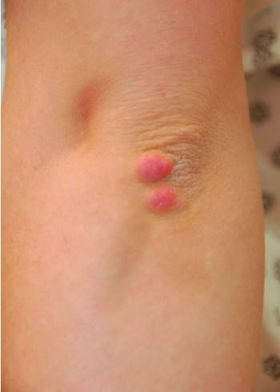
ПЛАН ЛЕКЦИИ
1. Гипогликемия у взрослых
2. Дислипопротеидемии
3. Наследственные нарушения обмена веществ
4. Принципы диагностики и лечения наследственных нарушений обмена веществ

Slide 3

Гипогликемия у взрослых
Гипогликемия — это не самостоятельное заболевание, а синдром, обусловленный падением концентрации глюкозы в крови ниже минимального уровня, к которому адаптирован организм. Причины гипогликемии многообразны. Она может быть вызвана лекарственными средствами, опухолями, врожденными или послеоперационными аномалиями ЖКТ, эндокринными и другими заболеваниями. Иногда гипогликемия возникает при инфекциях и нарушении толерантности к глюкозе, т. е. в ситуациях, для которых характерно повышение уровня глюкозы. Диагноз гипогликемии обычно не представляет трудностей, гораздо сложнее установить ее причину. Эта глава посвящена главным образом этиологии и дифференциальной диагностике гипогликемии.

Slide 4
Принципы обследования
При подозрении на гипогликемию определяют концентрацию глюкозы в крови или плазме, начинают лечение и проводят обследование для выяснения причины гипогликемии. Прежде всего нужно выяснить, в каких условиях она возникает. У одних больных приступы гипогликемии случаются, если они вовремя не поели (гипогликемия голодания). У других больных приступы возникают после еды, особенно после приема пищи, богатой углеводами (реактивная гипогликемия). Эти сведения очень важны, так как этиология и механизмы развития гипогликемии голодания и реактивной гипогликемии различаются. Гипогликемия голодания нередко бывает проявлением тяжелого заболевания (например, инсулиномы) и более опасна для головного мозга. Чтобы понимать, как развивается та или иная форма гипогликемии, необходимо знать, как происходит обмен глюкозы у здорового человека.

Slide 5
Реакция эндокринной системы на гипогликемию
Нейроны гипоталамуса первыми реагируют на снижение концентрации глюкозы и запускают гормональную реакцию на гипогликемию. Сигналом для нейронов гипоталамуса может служить либо падение концентрации глюкозы в плазме ниже 434 некоторого порогового уровня, либо слишком большая скорость снижения концентрации глюкозы. Снижение концентрации глюкозы от нормальной до уровня гипогликемии может и не вызвать секрецию контринсулярных гормонов, тогда как резкий переход от гипергликемии (16,0—22,0 ммоль/л) до нормогликемии (5,5— 8,0 ммоль/л) стимулирует секрецию гормонов, препятствующих дальнейшему снижению концентрации глюкозы до опасного уровня

Slide 6

В первую очередь усиливается секреция адреналина, норадреналина и глюкагона, затем — кортизола и СТГ. Участие многих гормонов в реакции на гипогликемию позволяет очень точно отрегулировать уровень глюкозы. Эффект контринсулярных гормонов проявляется уже в первые минуты после того, как гипоталамус распознает низкий или быстро снижающийся уровень глюкозы, и длится 8—12 ч.

Slide 7
Клинические проявления гипогликемии
Подразделяют на две категории
Адренергические симптомы
обусловлены усилением секреции катехоламинов и активацией вегетативной нервной системы.

Slide 8
Неврологические симптомы
обусловлены нарушением функции ЦНС (углеводным голоданием головного мозга). У здоровых людей секреция контринсулярных гормонов и активация вегетативной нервной системы начинаются при снижении уровня глюкозы плазмы примерно до 3,9 ммоль/л. Если нормогликемия не восстанавливается, то при уровне глюкозы около 3,3 ммоль/л возникают симптомы, обусловленные выбросом катехоламинов и ацетилхолина. Неврологические симптомы обычно появляются при концентрации глюкозы около 2,8 ммоль/л. Больные инсулинозависимым сахарным диабетом из-за нарушения секреции глюкагона, адреналина и дисфункции вегетативной нервной системы не чувствуют приближения гипогликемии, поэтому неврологические симптомы у них могут возникать без предшествующих адренергических симптомов. Кроме того, головной мозг у больных инсулинозависимым и инсулинонезависимым сахарным диабетом адаптирован к постоянной гипергликемии, поэтому адренергические (но не неврологические) симптомы могут появляться уже при концентрации глюкозы 6,7—8,3 ммоль/л.

Slide 9
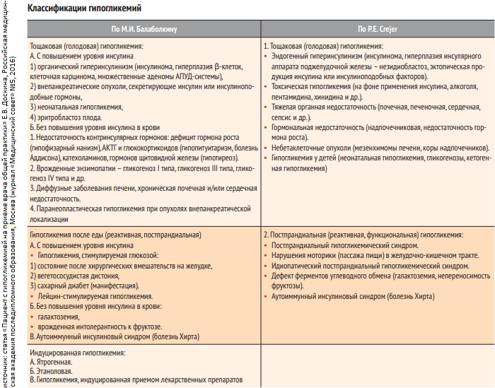

Slide 10
Инсулинома
Проба с голоданием.
Голодание — физиологический способ подавления секреции инсулина. У здоровых людей при голодании снижаются уровни как глюкозы, так и инсулина. Некоторые люди способны переносить голодание в течение 24—72 ч без каких-либо симптомов гипогликемии; эти симптомы возникают только после того, как концентрация глюкозы падает до очень низких величин (1,7—1,9 ммоль/л). Чем дольше длится голодание, тем сильнее подавляется секреция инсулина. Поэтому уменьшается отношение концентрация инсулина в сыворотке (пмоль/л)/концентрация глюкозы в плазме (ммоль/л). У здоровых людей натощак это отношение всегда меньше 37. У больных с инсулиномой секреция инсулина при голодании не подавляется или даже усиливается; в результате отношение инсулин/глюкоза возрастает и превышает 37.

Slide 11
Самый надежный способ диагностики инсулиномы — продление ночного голодания до появления симптомов гипогликемии. Сразу после пробуждения берут кровь из вены для определения концентраций глюкозы и инсулина в плазме. Затем каждые 2—4 ч берут кровь из пальца и определяют концентрацию глюкозы с помощью тест-полосок. Если содержание глюкозы в крови, взятой из пальца, оказалось меньше 2,8 ммоль/л или если появились симптомы гипогликемии, еще раз берут кровь из вены для определения концентрации инсулина и глюкозы в плазме. Диагноз инсулиномы считается подтвержденным, если отношение инсулин/глюкоза в любой пробе превышает 37. Примерно у 70% больных с инсулиномой симптомы гипогликемии появляются уже в 1-е сутки голодания, у 25% больных — на 2-е сутки, у 5% больных — на 3-и сутки.

Slide 12
Стимуляционные пробы
с толбутамидом, глюкагоном, глюконатом кальция и лейцином были предложены для диагностики инсулиномы в 60-х годах. Эти пробы основаны на предположении о том, что на фоне гипогликемии секреторная реакция нормальных бета-клеток на стимуляторы снижается, а реакция опухолевых бета-клеток остается неизменной. Например, в/в введение толбутамида натощак снижает уровень глюкозы у больных с инсулиномой более чем на 50%, а у больных с гипогликемией иного происхождения — менее чем на 50%. Однако все эти пробы оказались малочувствительными и неспецифичными и потому в настоящее время применяются редко. Они категорически противопоказаны больным с исходным уровнем глюкозы плазмы < 2,7 ммоль/л.

Slide 13
Пероральный тест на толерантность к глюкозе неинформативен, поскольку у больных с инсулиномой кривая изменений концентрации глюкозы может быть нормальной, сглаженной (как у 20% здоровых людей) либо определяются признаки нарушения толерантности к глюкозе.

Slide 14
Лечение
Если хирургическое вмешательство оказалось неэффективным (при множественных опухолях, незидиобластозе или гиперплазии островков поджелудочной железы либо при метастазирующей инсулиноме), проводят консервативное лечение. Оно направлено на подавление секреции инсулина. Диазоксид в дозе 100 мг внутрь 3—4 раза в сутки эффективен примерно у 50% больных. В отдельных случаях хорошо действуют фенитоин, хлорпромазин, пропранолол и верапамил. При злокачественной метастазирующей инсулиноме средство выбора — стрептозоцин; при резистентности к этому препарату иногда эффективны аспарагиназа, доксорубицин или пликамицин.

Slide 15
ДИСЛИПОПРОТЕИДЕМИЯ
Дислипопротеидемии — один из главных факторов риска многих заболеваний, в первую очередь — атеросклероза. Проспективные клинические исследования показали, что профилактика дислипопротеидемии у лиц из группы риска ИБС и лечение дислипопротеидемии у больных ИБС замедляет рост атеросклеротических бляшек и даже вызывает их регрессию. Накапливается все больше данных о молекулярных механизмах развития атеросклероза и многочисленных наследственных дислипопротеидемий. Установлено, что клинические проявления и тяжесть дислипопротеидемий в значительной мере зависят от факторов окружающей среды, в частности от рациона и режима питания, а также от сопутствующих заболеваний. Дислипопротеидемии возникают или усиливаются при ожирении, сахарном диабете, гипотиреозе, болезнях почек и печени; при этом течение и прогноз дислипопротеидемий зависят от тяжести основного заболевания.

Slide 16
Лабораторная диагностика дислипопротеидемий
Диагностика и выбор лечения дислипопротеидемий в США основываются на результатах Национальной Программы по выявлению, классификации и лечению гиперхолестеринемии у взрослых. Одна из основных задач этого проспективного исследования заключалась в том, чтобы использовать уровень общего холестерина в качестве основного показателя риска ИБС. Для этого определили концентрации общего холестерина у больных ИБС с повышенным уровнем ЛПНП и у здоровых людей.

Slide 17
Гиперхолестеринемия
Согласно рекомендациям Программы, уровень общего холестерина следует определять у всех лиц старше 20 лет. В зависимости от концентрации общего холестерина обследуемых распределяют по следующим группам (без учета возраста и других факторов риска ИБС): а. Нормальный уровень общего холестерина: < 200 мг%. б. Пограничный уровень: 200—239 мг%. в. Повышенный уровень: < 240 мг%.
Если уровень общего холестерина <240 мг% или < 200 мг% в сочетании с другими факторами риска ИБС, проводят повторное обследование. Определяют концентрацию холестерина ЛПНП натощак (продолжительность голодания 12—14 ч) по формуле: холестерин ЛПНП = общий холестерин – (холестерин ЛПВП + триглицериды/5).

Slide 18
Этот способ расчета концентрации холестерина ЛПНП не применим у больных с тяжелой гипертриглицеридемией (< 400 мг%) и семейной дисбеталипопротеидемией. В таких случаях уровень ЛПНП и других липопротеидов определяют путем ультрацентрифугирования и анализа апопротеинов. В зависимости от концентрации холестерина ЛПНП обследуемых распределяют по группам: а. Нормальный уровень холестерина ЛПНП: < 130 мг%. б. Пограничный уровень: 130—159 мг%. в. Повышенный уровень: < 160 мг%.
3. В США уровни общего холестерина 200 и 240 мг% и холестерина ЛПНП 130 и 160 мг% соответствуют примерно 50-му и 75-му процентилям среди населения.

Slide 19
Низкий уровень холестерина ЛПВ
Независимый фактор риска ИБС, что было показано, в частности, в Хельсинкском проспективном исследовании эффективности первичной профилактики ИБС. Среднее содержание холестерина ЛПВП у мужчин и женщин в США составляет соответственно 45 и 55 мг%. По рекомендации Национальной Программы по выявлению, классификации и лечению гиперхолестеринемии у взрослых, фактором риска ИБС считают содержание холестерина ЛПВП < 35 мг%; этот уровень соответствует 20-му процентилю у мужчин и 5-му процентилю у женщин.

Slide 20
Гипертриглицеридемия
Роль гипертриглицеридемии как фактора риска атеросклероза остается предметом споров. В ранних эпидемиологических исследованиях не учитывали уровень холестерина ЛПВП, который обратно пропорционален уровню триглицеридов. Хельсинкское проспективное исследование эффективности первичной профилактики ИБС и аналогичное исследование в Мюнстере (ФРГ) показали, что избыток богатых триглицеридами липопротеидов является независимым фактором риска атеросклероза.

Slide 21
Возможные механизмы развития атеросклероза при гипертриглицеридемии:
а. Накопление обогащенных холестерином ЛПОНП или ЛППП.
б. Захват обогащенных апопротеином E ЛПОНП макрофагами с превращением последних в ксантомные клетки.
в. Образование мелких ЛПНП (повышение уровня апопротеина B).
г. Ускоренное выведение обогащенных триглицеридами ЛПВП.
д. Усиленное тромбообразование. У больных с семейной смешанной гиперлипопротеидемией риск атеросклероза повышен даже при нормальном уровне холестерина ЛПНП.

Slide 22
Лабораторная диагностика гипертриглицеридемии
По рекомендации Национального института здоровья США, обследуемых распределяют по следующим группам в зависимости от уровня триглицеридов:
В последнем случае, особенно при уровне триглицеридов, близком к 1000 мг%, необходимо безотлагательное лечение из-за опасности панкреатита.
а. Норма: < 250 мг%.
б. Умеренная гипертриглицеридемия: 250—500 мг%.
в. Тяжелая гипертриглицеридемия: > 500 мг%.

Slide 23
Классификация дислипопротеидемий.
В 1967 г. Фредриксон, Леви и Лис предложили классификацию гиперлипопротеидемий, основанную на результатах определения уровней общего холестерина и триглицеридов и на данных электрофореза и ультрацентрифугирования липопротеидов плазмы. Уровни общего холестерина и триглицеридов считали ненормальными, если они превышали 90-й процентиль среди населения. Фредриксон и соавт. описали 5 типов гиперлипопротеидемий, для каждого из которых характерен определенный фенотип липопротеидов (подвижность при электрофорезе, количественные соотношения разных липопротеидов). Позднее эта классификация была пересмотрена специалистами ВОЗ.

Slide 24
Первичные гиперлипопротеидемии
Семейная гиперхолестеринемия (гиперлипопротеидемия типа II)
Семейный дефект апопротеина B100.
Семейная дисбеталипопротеидемия (гиперлипопротеидемия типа III)
Семейная гипертриглицеридемия (гиперлипопротеидемия типа IV)
Семейная гиперлипопротеидемия с фенотипом V
Семейная недостаточность липопротеидлипазы (гиперлипопротеидемия типа I).
Семейная смешанная гиперлипопротеидемия

Slide 25
Первичные дислипопротеидемии, обусловленные нарушениями обмена ЛПВП
Семейная гипоальфалипопротеидемия (изолированный дефицит ЛПВП) —самое распространенное заболевание из этой группы. Наследование аутосомно-доминантное; генетический дефект неизвестен. Уровень холестерина ЛПВП снижен на 50% при нормальных уровнях ЛПНП и ЛПОНП. Характерно развитие атеросклероза в молодом возрасте.
Редкие наследственные нарушения обмена ЛПВП
а. Семейный дефицит апопротеина AI
б.Танджирская болезнь (семейная анальфалипопротеидемия)
в. Семейная недостаточность лецитинхолестерин-ацилтрансферазы
г. Синдром рыбьих глаз (недостаточность альфа-формы лецитинхолестерин-ацилтрансферазы).
д. Недостаточность белка-переносчика эфиров холестерина

Slide 26
В. Первичные дислипопротеидемии с низким риском атеросклероза
Семейная гиперальфалипопротеидемия. В большинстве случаев этот синдром наследуется аутосомно-доминантно, но встречается и полигенная гиперальфалипопротеидемия.
Семейная гипобеталипопротеидемия наследуется аутосомно-рецессивно.

Slide 27
Вторичные дислипопротеидемии.
Вторичные дислипопротеидемии встречаются очень часто. Они могут быть вызваны заболеваниями, сопровождающимися нарушениями обмена веществ (ожирением, сахарным диабетом, алкоголизмом, гипотиреозом, болезнями почек и печени), либо обусловлены образом жизни (неправильным питанием, отсутствием физической нагрузки, курением, стрессами). Все перечисленные факторы изменяют или усиливают клинические проявления первичных дислипопротеидемий.

Slide 28




Диета
При употреблении пищи, богатой насыщенными жирными кислотами и холестерином, подавляется синтез рецепторов ЛПНП, что приводит к накоплению ЛПНП, ЛПОНП и остаточных компонентов хиломикронов. Употребление жирной пищи — главная причина высокой распространенности гиперлипопротеидемии в развитых странах. В многочисленных эпидемиологических исследованиях установлена достоверная связь между употреблением насыщенных жирных кислот, содержанием холестерина в крови и смертностью от ИБС. Надо отметить, что почти все первичные дислипопротеидемии поддаются диетотерапии.

Slide 29
Сахарный диабет. Преобладающее нарушение обмена липидов при сахарном диабете — гипертриглицеридемия, обусловленная повышением уровня ЛПОНП и хиломикронов. Причины накопления ЛПОНП и хиломикронов:
а. Дефицит инсулина при инсулинозависимом сахарном диабете и у некоторых больных инсулинонезависимым сахарным диабетом приводит к снижению скорости распада хиломикронов и ЛПОНП, поскольку инсулин необходим для синтеза липопротеидлипазы в адипоцитах.
б. У больных инсулинонезависимым сахарным диабетом с инсулинорезистентностью избыток инсулина стимулирует липогенез и секрецию ЛПОНП в печени.
в. У больных инсулинозависимым и инсулинонезависимым сахарным диабетом без инсулинорезистентности гипергликемия усиливает липогенез и секрецию ЛПОНП в печени.

Slide 30

Болезни почек
При нефротическом синдроме повышен уровень холестерина ЛПНП и содержание ЛПОНП из-за усиленного синтеза холестерина в печени. Уровень холестерина ЛПНП обратно пропорционален концентрации альбумина в плазме. Механизм усиления синтеза холестерина в печени при протеинурии неясен. При болезнях почек повышается уровень липопротеида(a). ХПН сопровождается гипертриглицеридемией (из-за накопления ЛПОНП, ЛППП и остаточных компонентов хиломикронов) и значительным снижением уровня холестерина ЛПВП. При уремии в крови появляется ингибитор липопротеидлипазы.

Slide 31
Гипотиреоз
Тиреоидные гормоны необходимы для связывания ЛПНП с их рецепторами. При гипотиреозе повышается уровень холестерина ЛПНП, уровень ЛППП, концентрация липопротеида(a) и снижается активность липопротеидлипазы
Болезни печени. При холестатических поражениях печени активируется синтез липопротеида X. В результате значительно повышается уровень общего 457 холестерина. Нарушение этерификации холестерина приводит к повышению уровня свободного холестерина и фосфолипидов.
Болезни печени. При холестатических поражениях печени активируется синтез липопротеида X. В результате значительно повышается уровень общего 457 холестерина. Нарушение этерификации холестерина приводит к повышению уровня свободного холестерина и фосфолипидов.

Slide 32
Лечение дислипопротеидемий
Принципы и цели лечения. Проспективные исследования показывают, что риск атеросклероза и тяжесть ИБС уменьшаются при снижении концентрации липидов с помощью диеты или диеты в сочетании с медикаментозным лечением. Вот перечень некоторых из этих исследований.

Slide 33



1. Контролируемые испытания эффективности медикаментозной первичной профилактики ИБС
2. Проспективные ангиографические исследования эффективности гиполипидемической терапии у больных ИБС
Диетотерапия

Slide 34
Диетотерапия
Диета, регулярные физические нагрузки, избегание стрессов и перенапряжения, прекращение курения — основа лечения дислипопротеидемий. Поэтому прежде, чем назначить медикаментозное лечение, врач рекомендует больному изменить рацион и режим питания и образ жизни. Больной должен строго выполнять эти рекомендации в течение 3—6 мес. С помощью физических нагрузок и уменьшения веса можно добиться снижения уровня триглицеридов и повышения уровня холестерина ЛПВП. Для снижения уровня холестерина ЛПНП назначают рекомендованную Американской кардиологической ассоциацией диету с пониженным общим содержанием триглицеридов и пониженным содержанием насыщенных жирных кислот

Slide 35
Медикаментозное лечение
По рекомендации Национальной Программы по выявлению, классификации и лечению гиперхолестеринемии у взрослых медикаментозное лечение начинают, если на фоне диетотерапии уровень холестерина ЛПНП остается повышенным в течение 6 мес. Медикаментозное лечение особенно показано больным ИБС и лицам с двумя и более факторами риска ИБС. Начальная цель лечения — снижение уровня холестерина ЛПНП до 130 мг%. Однако по данным ангиографии регрессия атеросклеротических бляшек у больных ИБС отмечается только при снижении уровня холестерина ЛПНП до 100 мг%. Этот показатель считают идеальным.

Slide 36
Для лечения дислипопротеидемий применяют 5 групп препаратов. Обязательное условие эффективности лечения — точный подбор доз.
1. Секвестранты желчных кислот
2. Никотиновая кислота
3.Ингибиторы ГМГ-КоА-редуктазы
4. Производные фиброевой кислоты
5. Пробукол
6. Комбинированная терапия

Slide 37
Наследственные нарушения обмена веществ
Наследственные нарушения обмена веществ обусловлены мутациями — изменениями последовательности нуклеотидов ДНК. Мутации приводят к синтезу дефектных белков (в том числе — структурных белков, ферментов, гормонов, факторов роста, белков-рецепторов). В частности, если мутация затрагивает ген, кодирующий фермент, то последний частично или полностью утрачивает каталитическую активность. Подавляющее большинство наследственных нарушений метаболизма обусловлено генетическими дефектами ферментов, участвующих в обмене аминокислот, углеводов и липидов. Патогенез и клинические проявления определяются отсутствием промежуточных или конечных нормальных метаболитов и накоплением токсических метаболитов.

Slide 38
Диагностика
Некоторые болезни (фенилкетонурию, галактоземию, болезнь кленового сиропа и другие) выявляют при массовом обследовании новорожденных. Менее распространенные заболевания диагностируют у новорожденных или детей старшего возраста из групп высокого риска. Заподозрить наследственное нарушение метаболизма следует при наличии одного и, в особенности, нескольких анамнестических, клинических и биохимических признаков, перечисленных в табл. 36.2. Надо помнить, что разные наследственные болезни могут проявляться сходными биохимическими нарушениями. Кроме того, многие клинические проявления 463 наследственных нарушений метаболизма у новорожденных сходны с клиническими проявлениями других заболеваний. При остром проявлении нарушений метаболизма у новорожденных или у детей старшего возраста, а также при рецидивирующем течении болезни безотлагательно начинают лечение и стараются как можно быстрее установить метаболический дефект, лежащий в основе заболевания.

Slide 39
Лабораторная диагностика
Наследственные нарушения метаболизма малых молекул и энергетического обмена.
Самое распространенное специальное исследование — это количественный и качественный анализ аминокислот в моче. Его проводят при умеренном риске наследственных нарушений метаболизма. При остром начале заболевания на первом этапе обследования рекомендуется провести количественный анализ аминокислот в плазме. При остром, хроническом или рецидивирующем метаболическом ацидозе требуется определение органических кислот в моче. Обычно для исследования достаточно одной капли крови или мочи.

Slide 40
Лизосомные болезни накопления
По наличию частично гидролизованных внутриклеточных компонентов в моче можно судить о дефектах некоторых лизосомных ферментов. Накопление аномальных метаболитов в клетках доказывают с помощью биопсии. Исследование биоптатов конъюнктивы дает больше информации, чем исследование биоптатов кожи, поскольку клеточный состав конъюнктивы более разнообразен. Исследование наличия и активности лизосомных ферментов в плазме не всегда надежно, поскольку методы определения лизосомных ферментов не стандартизованы. Тем не менее таким путем диагностируют муколипидоз типа II (болезнь Леруа) и те лизосомные ферментопатии, на определении которых специализируется данная лаборатория.

Slide 41
Неврологическое и офтальмологическое обследование
во многих случаях играет решающую роль в диагностике наследственных нарушений обмена веществ. Специальные методы: анализ слуховых, зрительных и соматосенсорных вызванных потенциалов; определение скорости распространения возбуждения; ЭМГ. Часто применяются КТ и МРТ головы или ЭЭГ, но, по нашему мнению, эти исследования малоинформативны.

Slide 42
Определение активности ферментов
Если известно, что нарушение метаболизма обусловлено дефектом только одного фермента, то выявление пониженной или отсутствующей активности этого фермента на фоне накопления его субстрата позволяет избежать долгих поисков и размышлений и сразу установить диагноз. К сожалению, в большей части случаев накопление одного и того же субстрата может быть обусловлено дефектом одного из нескольких ферментов, участвующих в последовательных превращениях субстрата.

Slide 43
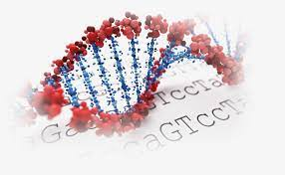
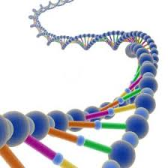
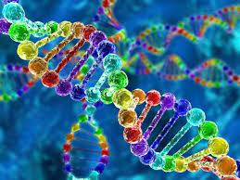
Молекулярно-биологические исследования. За последние десятилетия выяснены генетические дефекты, лежащие в основе многих наследственных нарушений обмена веществ. Получены олигонуклеотидные зонды, позволяющие точно и быстро установить генетический дефект. Метод ПЦР дает возможность использовать следовые количества ДНК больного. Анализ ДНК незаменим, если определение активности фермента затруднено или невозможно, особенно при пренатальной диагностике, когда нельзя измерить накопление субстрата.

Slide 44

Лечение
Нарушения метаболизма малых молекул и энергетического обмена диета с исключением определенных веществ cамый распространенный способ лечения. Он был впервые использован для лечения галактоземии и фенилкетонурии. При галактоземии назначают диету со сниженным содержанием галактозы, а при фенилкетонурии и большинстве других нарушений используют полусинтетические смеси. В США такие смеси выпускают лаборатории Mead—Johnson (Эвансвилл, Индиана) и Ross (Колумбус, Огайо). Неправильное использование смесей может вызвать нарушение питания, поэтому лечение лучше проводить под наблюдением врача. Диету подбирают строго индивидуально.

Slide 45
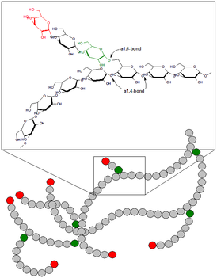
Метод восполнения продукта применяют для лечения гликогенозов (введение глюкозы) и недостаточности пируватдегидрогеназы (создание запаса липидов). При некоторых ферментопатиях, например при недостаточности пируватдегидрогеназы или пируваткарбоксилазы, требуется очень точный расчет количества восполняемого продукта. В противном случае лечение будет неэффективным

Slide 46
Метод регуляции уровня субстрата или его предшественника заключается в применении лекарственных средств, направляющих обмен неметаболизируемых субстратов или их предшественников по обходному пути, что уменьшает нагрузку на дефектную ферментную систему. Например, для лечения гипераммониемии используют бензойную кислоту и фенилацетат натрия. Бензойная кислота экскретируется в виде бензоилглицина (гиппурата), а фенилацетат — в виде фенилацетилглутамина. При введении 1 моля бензойной кислоты из организма выводится 1 моль азота, а при введении 1 моля фенилацетата натрия — 2 моля азота. Синтез гиппурата и фенилацетилглутамина «отвлекает на себя» аммиак, который иначе включился бы в цикл мочевины.

Slide 47
Витаминные добавки эффективны лишь при сохраненной чувствительности дефектной ферментной системы к витаминам. Назначают только тот витамин (кофактор), который в норме участвует в нарушенной биохимической реакции. Такой подход возможен в двух случаях заместительная терапия наследственных ферментопатий
а. Ферментные препараты применяют для лечения недостаточности аденозиндезаминазы (тяжелого комбинированного иммунодефицита) и недостаточности глюкозилцерамидазы (болезни Гоше). Таким образом можно лечить и другие заболевания, обусловленные дефектом одного известного фермента. Надо отметить, что стоимость такого лечения очень высока.
б. Трансплантацию костного мозга и почек используют при некоторых лизосомных болезнях накопления. Трансплантацию печени применяют при тирозинемии типа I, болезни Вильсона и нарушениях цикла мочевины.

Slide 48
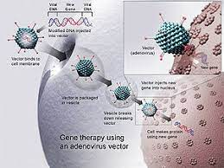
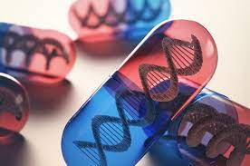
Генотерапия. Этот метод лечения основан на введении нормального гена в клетки больного. В настоящее время генотерапию применяют для лечения недостаточности аденозиндезаминазы и недостаточности глюкозилцерамидазы.
Разработаны экспериментальные модели и методы выявления многих наследственных ферментопатий: недостаточности гипоксантинфосфорибозил-трансферазы (синдром Леша—Найхана), фенилаланингидроксилазы (фенилкетонурия), орнитинкарбамоилтрансферазы, некоторых лизосомных болезней накопления. По-видимому, в ближайшее время будут разработаны новые методы лечения этих болезней.

Slide 49
Лечение острых нарушений обмена веществ
Принципы лечения больных всех возрастных групп одинаковы, но конкретные рекомендации зависят от возраста и состояния больного
1) В большинстве случаев необходимо исключить белок из рациона. Чтобы свести к минимуму потери эндогенного белка и затормозить глюконеогенез, назначают парентеральное или зондовое питание. Больной должен получать достаточное количество калорий в виде углеводов и жиров. Если возникает гипергликемия, назначают инсулин.
2) При метаболическом ацидозе определяют уровень лактата в плазме, поскольку лактацидоз может усиливаться при избыточном введении глюкозы. В таких случаях глюкозу назначают в количестве, обеспечивающем нормогликемию, и увеличивают содержание жира в рационе.
3) Бикарбонат вводят в дозах, достаточных для поддержания его концентрации в плазме на уровне 10 мэкв/л или выше. При угрозе смерти мозга или его необратимого повреждения проводят перитонеальный диализ или обменное переливание крови.

Slide 50
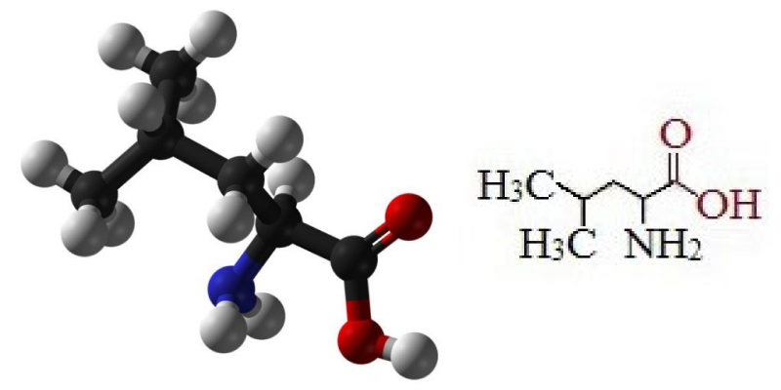
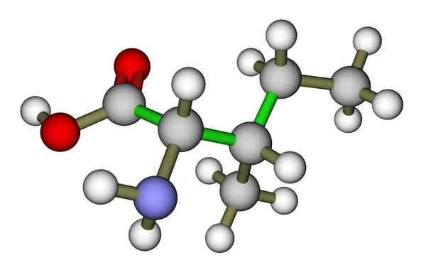
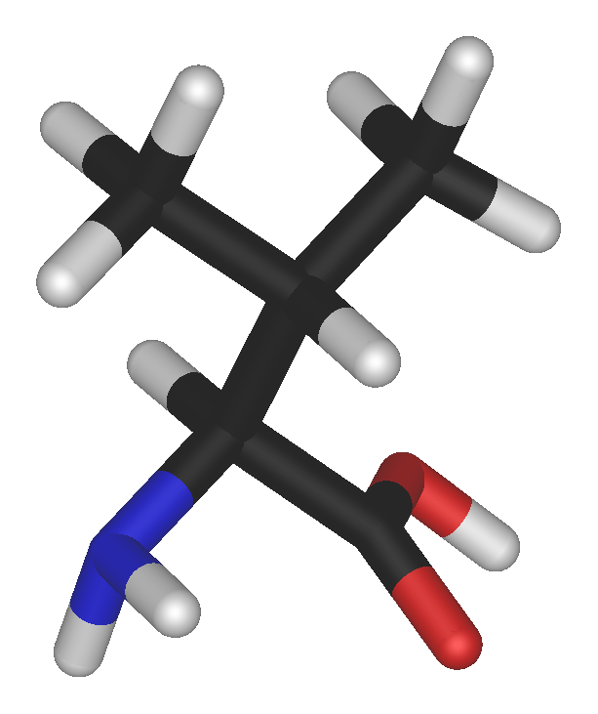
Безбелковое питание, которое назначают при острых нарушениях метаболизма, опасно тем, что распад эндогенного белка приводит к накоплению тех аминокислот, катаболизм которых нарушен. После установления диагноза для коррекции уровней аминокислот в плазме применяют аминокислотные смеси, составленные с учетом уже известного нарушения. Эти смеси вводят в/в или через назогастральный зонд.
При болезни кленового сиропа применяют смесь аминокислот с разветвленным радикалом (лейцина, изолейцина и валина). Эти аминокислоты получают из натуральных продуктов. Периодически определяют концентрацию аминокислот в плазме и корректируют содержание лейцина, изолейцина и валина в питательной смеси. У грудных детей потребление аминокислот в пересчете на азот должно быть не менее 1,5 г/кг/сут, а в старшем возрасте — 1 г/кг/сут. Напомним, что 1 г азота содержится в 6,25 г белка.

Slide 51
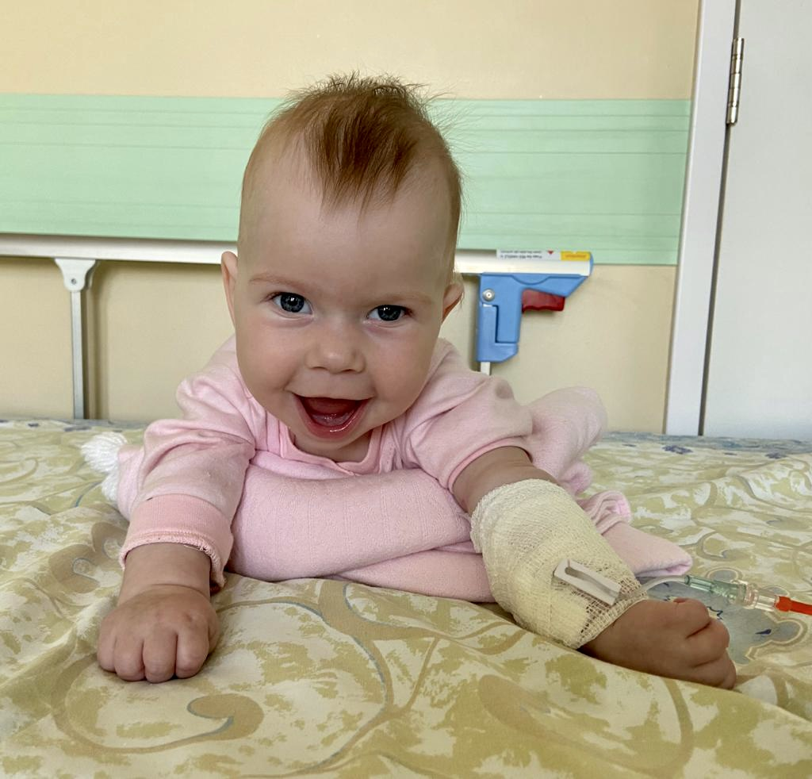
При нарушениях цикла мочевины используют смеси незаменимых аминокислот. Их назначают в небольших количествах, чтобы не допустить гипераммониемии. Смеси незаменимых аминокислот для в/в введения не выпускаются, поэтому их назначают внутрь. Нужное количество аминокислот можно растворить в очень небольшом объеме.
Гипераммониемия, не связанная с первичным нарушением метаболизма аминокислот, требует особого подхода. При уровне аммиака 500 мкг%, угрожающем поражением ЦНС, проводят перитонеальный диализ. Постоянно контролируют ВЧД. У новорожденных применяют неинвазивные методы мониторинга или наблюдают за родничком. У детей старшего возраста иногда требуется измерение ВЧД с помощью субдуральной или субарахноидальной канюли-болта.

Slide 52
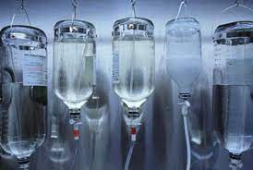

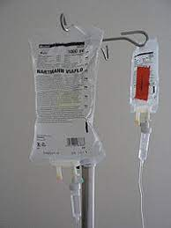
Лечение: осмотические средства (маннитол); снижение объема внеклеточной жидкости (диализ); барбитуратная кома (эффективность не доказана); ИВЛ в режиме гипервентиляции.

Slide 53

ДЛИТЕЛЬНОЕ ЛЕЧЕНИЕ
Общие правила такие же, как при лечении острых нарушений метаболизма. Ограничивают прием субстратов и вводят продукты нарушенных биохимических реакций; ограничивают прием белка или других метаболитов; поддерживают максимальную активность фермента; стараются избежать усиления катаболизма. Лечение назначает и контролирует специалист по наследственным нарушениям обмена веществ.
Гиперфенилаланинемии. Гиперфенилаланинемии — очень хорошо изученная группа заболеваний. Все они обусловлены нарушениями обмена фенилаланина. На примере этих болезней удобнее всего объяснять принципы диагностики и лечения наследственных нарушений обмена веществ.

Slide 54

У большинства больных с гиперфенилаланинемией имеется частичная или полная недостаточность апофермента фенилаланингидроксилазы. Примерно у 1% больных нарушен синтез или восстановление дигидробиоптерина — кофактора фенилаланингидроксилазы. Восстановленная форма кофактора, тетрагидробиоптерин, участвует также в гидроксилировании тирозина и триптофана с образованием L-ДОФА и серотонина. Недостаточность фермента приводит к дефициту этих медиаторов, который проявляется другим заболеванием, труднее поддающимся лечению. Поэтому у всех больных с гиперфенилаланинемией необходимо определять не только активность фермента, но и уровень кофактора

Slide 55
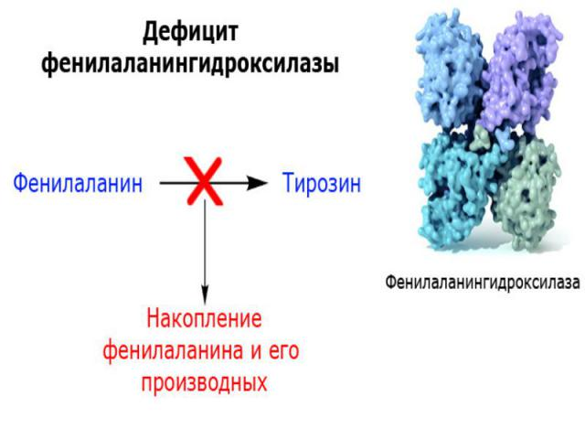
Полная недостаточность фенилаланингидроксилазы обычно сопровождается значительным повышением концентрации фенилаланина в плазме (> 1200 ммоль/л) и требует пожизненного ограничения приема фенилаланина с пищей, чтобы его уровень не превышал 600 ммоль/л. Это классическая фенилкетонурия. При частичной недостаточности фенилаланингидроксилазы накапливается меньше фенилаланина. Цель лечения: снизить уровень фенилаланина до 600 ммоль/л (по возможности еще ниже).

Slide 56

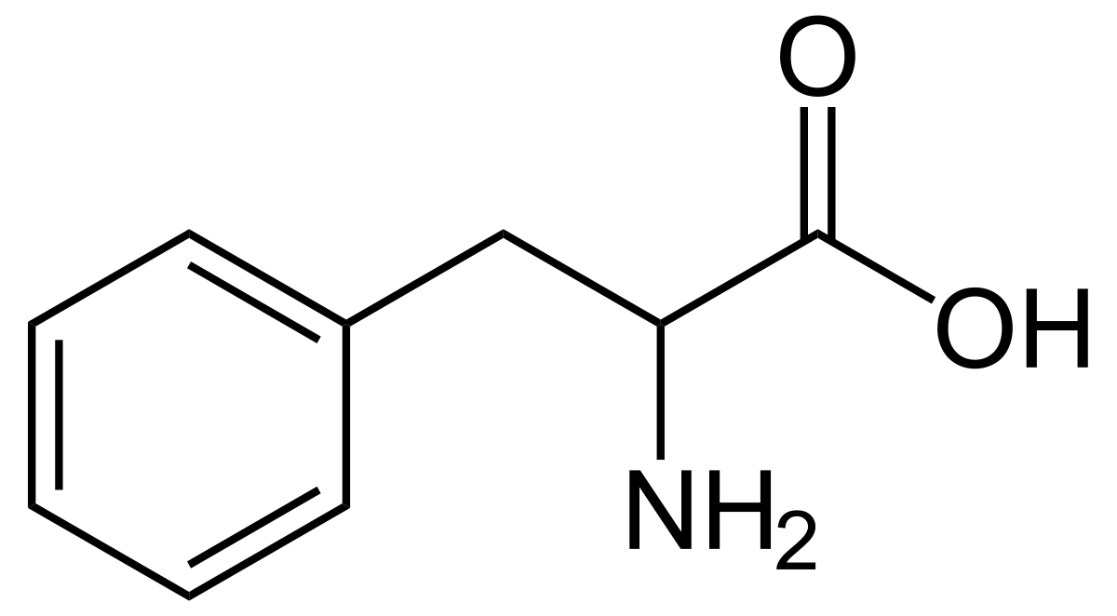
Лечение.
Ограничивают прием фенилаланина с пищей; назначают вегетарианскую диету с добавлением белковых или аминокислотных смесей, не содержащих фенилаланин либо содержащих его в небольших количествах. Белковые или аминокислотные смеси должны включать достаточно незаменимых аминокислот.

Slide 57
Ранее было принято прекращать диетотерапию начиная с 6 лет (поскольку головной мозг наиболее чувствителен к токсическому действию фенилаланина именно до этого возраста). В последнее время установлено, что головной мозг страдает от избытка фенилаланина на протяжении всей жизни, поэтому диету не отменяют. Правильное лечение позволяет предупредить умственную отсталость и сохранить работоспособность. Прогнозировать отдаленные последствия заболевания (через 20—30 лет) трудно.

Slide 58
Разработка и широкое внедрение методов лечения фенилкетонурии привели к тому, что многие больные женщины достигли детородного возраста. У детей таких женщин нередко наблюдаются микроцефалия и врожденные пороки сердца; повышен риск умственной отсталости. Поскольку дети женщин с фенилкетонурией являются носителями только одного рецессивного мутантного гена фенилаланингидроксилазы, нарушения развития у них объясняются повышенным уровнем фенилаланина в крови беременной (материнская фенилкетонурия). Уровень фенилаланина, безопасный для беременной и не препятствующий нормальному постнатальному развитию, может быть опасным для плода. Поэтому концентрация фенилаланина в плазме беременной не должна превышать 350 ммоль/л. Беременным с фенилкетонурией назначают диету с ограничением фенилаланина.

Slide 59

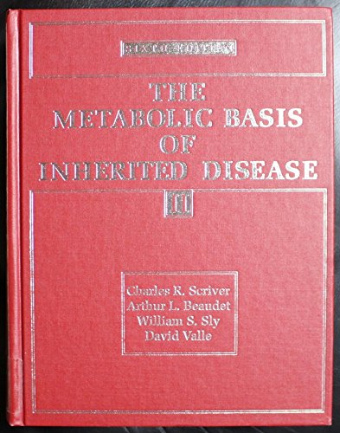

Литература:
Fernandes J, Saudubray J-M, Tada K (eds), Inborn Metabolic Diseases: Diagnosis and Treatment. Heidelberg: Springer, 1990.
McKusick VA. Mendelian Inheritance in Man (10th ed). Baltimore: Johns Hopkins Press, 1992.
Scriver CR, et al (eds). The Metabolic Basis of Inherited Disease (6th ed). New York: McGrawHill, 1989.
Brown G, et al. Regression of coronary artery disease as a result of intensive lipid lowering therapy in men with high levels of apolipoprotein B. N Engl J Med 323:1289, 1990.
Ginsberg HN. Lipoprotein physiology in non-diabetic and diabetic states: Relationship to atherogenesis. Diabetes Care 14:839, 1991.
Grundy SM. HMG-Co-A Reductase inhibitors for treatment of hypercholesterolemia. N Engl J Med 319:24, 1988.
Grundy SM, Vega GL. Two different views of the relationship of hypertriglyceridemia to coronary heart disease: Implications of treatment. Arch Intern Med 152:28, 1992.
Havel RJ. Lowering cholesterol 1988: Rationale mechanisms and means. J Clin Invest 81:1653, 1988.
Henkin Y, et al. Secondary hyperlipidemia: Inadvertent effects of drugs in clinical practice. JAMA 267:961, 1992

Slide 60

СПАСИБО ЗА ВНИМАНИЕ!

